Slide 1





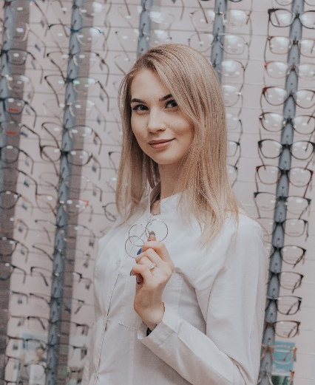
Устройство для тренировки офтальмологических навыков
«Повышаем квалификацию врачей офтальмологов с помощью внедрения симуляционных технологий»
Рыбалова Анастасия Романовна
+7(923) 413 89 57
E-mail: rybalovan@mail.ru
Томск 2022 г.

Slide 2
В России доля осложнений после коррекции миопии и миопического астигматизма при использовании технологии ReLEx SMILE
23,4%
38,8%
В России доля осложнений после хирургии катаракты
С.Ю. Анисимова, С.И. Анисимов, И.В. Новак, К.М. Полякова, Н.С. Анисимова- «Клинические результаты факоэмульсификации с фемтолазерным сопровождением»
Давтян К.К. «Повышение клинической эффективности коррекции миопии и миопического астигматизма методом микроинвазивной фемтолазерной экстрации роговичной лентикулы через малый разрез»

Slide 3
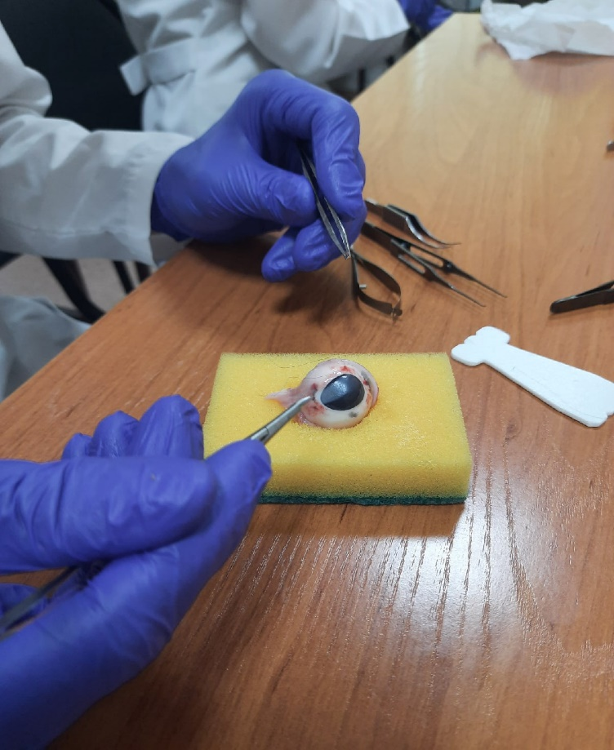
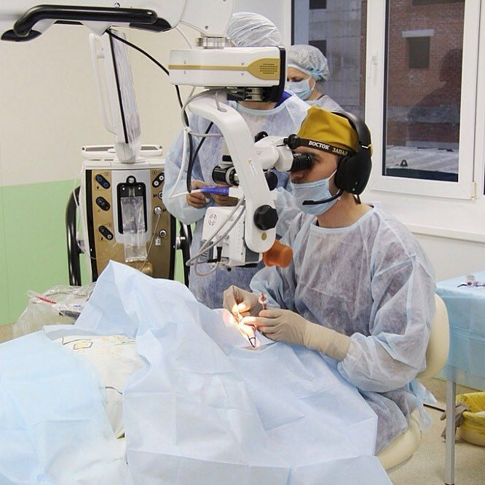
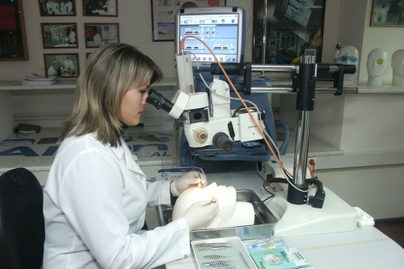
Как сегодня решается проблема квалификации врачей?

Slide 4
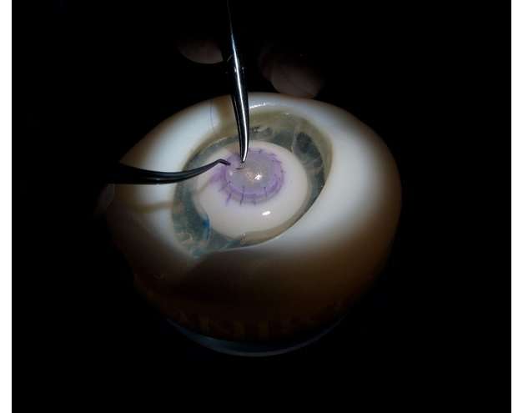
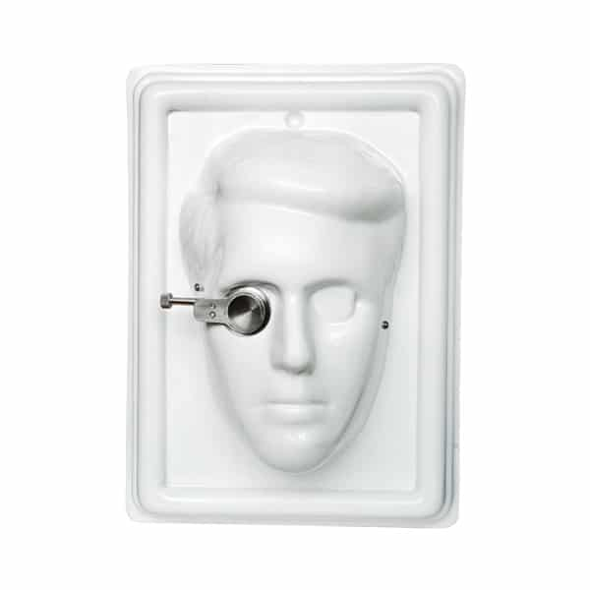
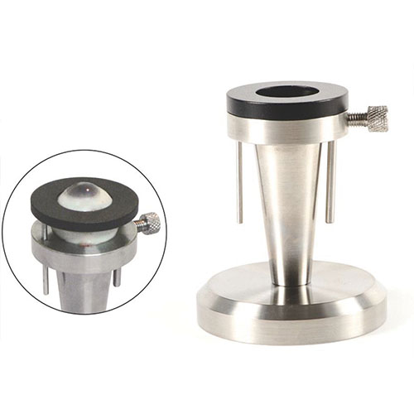

Конкуренты

Slide 5

Конкурентный анализ
 |  | I – STAND ( Eye Ball Stand) | EyeBall Stand With Fixation Head | ROMANO | FLEX- ORBIT
Использование натурального препарата | + | + | + | - | +
Внутриглазное давление можно создавать и поддерживать | + | + | + | - | +
Высота и адаптированность под параметры человека | + | - | - | + | -
Дизайн конструкции имитирует лицо человека | - | - | + | + | -
Наличие дополнительного освещения, для «красного рефлекса» | + | - | - | + | -
Возможность работать в вертикальной и горизонтальной плоскости | + | - | - | - | -
Стоимость (на 10.02.22) | 5000 р. | 6000 р. | 3000 р. | 74 000 р. | 30 000 р.
Стоимость (на 28.05.22) |  | 7800 р. | 11 000 р. | 133 000 р. | 35 200 р.

Slide 6
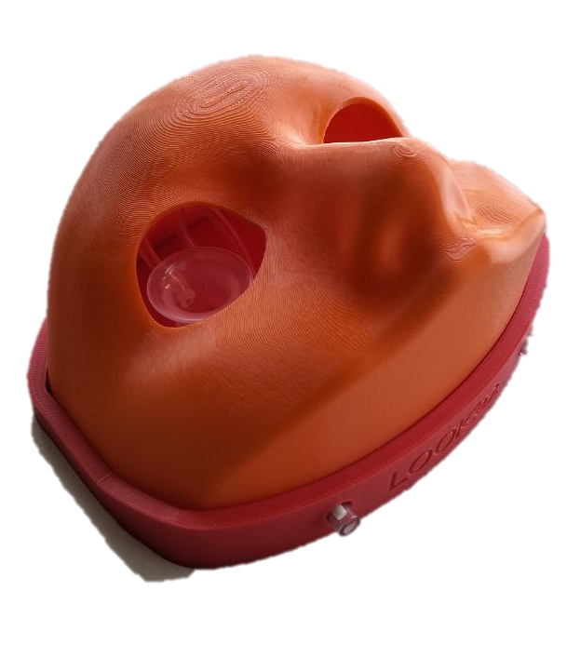

Созданный продукт
Для тренировки на глазах разных размеров
Из «мертвого» глаза делает абсолютный аналог «живого»
Позволяет учиться в любом месте, без привлечения сторонних лиц
Применяется только для отработки
микрохирургических навыков на переднем отрезке глаза

Slide 7





Жизненный цикл проекта
Первые продажи
Создание текущей версии продукта
Апробация устройства
Участие в 4 акселераторах
Проведение решенческого интервью (5 респондентов)
Модификация устройства
Лето/ осень 2022
Сотрудничество с медицинским IT-парком
Создание первого прототипа
Идея продукта
Тестирование гипотез
Зима 2021/22
Ноябрь 2021

Slide 8
Дорожная карта проекта
2023
Масштабирование проекта
Разработка устройства для работы с заднем отрезком глаза, для отработки сестринских манипуляций
2022
Повышение компетенций команды
Выход на рынок стран СНГ
Рекламные компании и продвижение продукта
Коммерциализация

Slide 9

Целевая аудитория
Образовательные учреждения
  образовательные центры повышения квалификации специалистов-офтальмологов;
  медицинские университеты;
  биологические ВУЗы;
  ветеринарные образовательные учреждени
Научно-исследовательские организации
  научно- исследовательские лаборатории;
Индивидуальные пользователи
  заинтересованные студенты и специалисты для «домашнего» обучения или в стенах операционной;

Slide 10
Целевая аудитория в России
11 млрд ₽
2 233 400 человек
в секторе здравоохранения и медицины
572 млн ₽
242 млн ₽
114 249 человек связаны с офтальмологией
Стоимость устройства5000 ₽
48 406 человек наша ЦА

Slide 11




Рынок продукта
TAM
Мировой рынок
$1,92 млрд
SAM
Российский рынок
1,8 млрд. руб.
CAGR = 14%

Slide 12
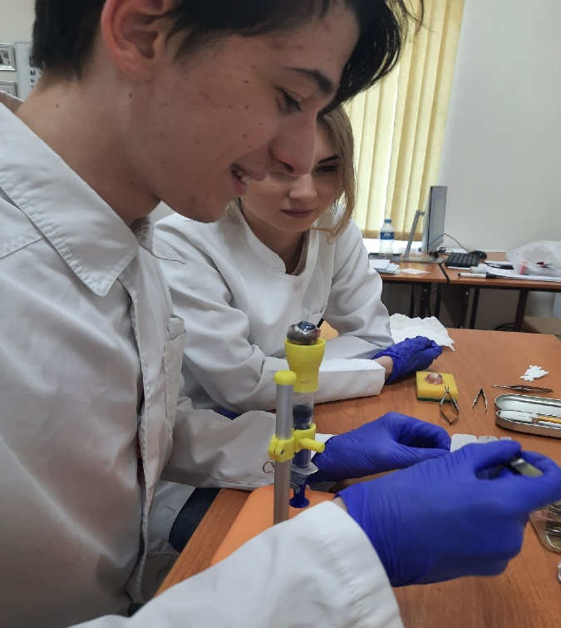
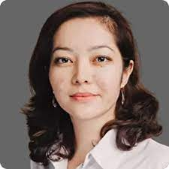
Отзывы
Отзыв:
«Данная установка упрощает тренировку хирургических навыков и даёт возможность приблизится к реальной операции. Считаю, что на кружке офтальмологии обязательно нужны такие вещи. Так же её несомненный плюс это компактность и то что её можно сложить и взять домой, практиковаться дома, что мне как студенту очень важно.»
Отзыв:
«Применение такого устройства даст возможность студентам приобрести интерес к профессии. И нацелит их спектр внимания на отработку навыков, а не на неудобства с которыми они сталкиваются при попытках научиться чему-либо.»
Минеханов
Тимур Ришатович
Студент 5 курса лечебного факультета СибГМУ, староста СНК кафедры офтальмологии
Уражанова Малика Бауржановна
Врач – офтальмохирург, преподаватель медицинского университета Семей

Slide 13

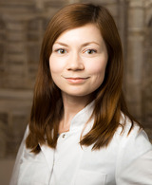

Команда проекта
Крылова Анна Андреевна
Доцент кафедры офтальмологии СибГМУ, врач офтальмолог
Консультирует по вопросам оптимального использования устройства
Рыбалова Анастасия Романовна
Руководитель проекта, разработчик
Cтудентка СибГМУ
Оптометрист, медицинский консультант в сети глазных клиник Astana Vision в г. Усть-Каменогорск
При поддержки
сетевого медицинского ИТ-парка

Slide 14

Устройство для тренировки офтальмологических навыков
«Повышаем квалификацию врачей офтальмологов с помощью внедрения симуляционных технологий»
Рыбалова Анастасия Романовна
http://itparkssmu.tilda.ws/figla
+7(923) 413 89 57
E-mail: rybalovan@mail.ru
Томск, 2022 г.

